Slide 1
Batalha Naval
Aluno: alef martins professor: jefferson

Slide 2
Descrição
O jogo consiste em uma batalha entre dois jogadores, onde os mesmos poderão posicionar seus navios em diferentes locais no mar (Matriz de tamanho NxN). Cada jogador poderá realizar um tiro de canhão por vez, selecionando o destino do seu tiro (Posição da Matriz). Ganha o jogador que conseguir acertar primeiro todas as posições que todos navios que ocupam a matriz.

Slide 3
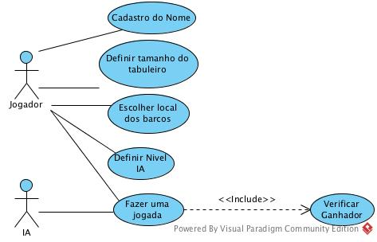
Casos de Usos

Slide 4
Casos de Usos
1 – Cadastro de nome: Permite cadastrar o nome do jogador.
2 – Definir Tamanho do tabuleiro: Selecionar o tamanho o tabuleiro que sera utilizado no jogo
3 – Escolher local dos barcos: Escolher dentro do tabuleiro o local de cada barco de acordo ao tamanho do tabuleiro
4 – Definir nível IA: Selecionar o nível da IA que o jogador ira enfrentar
5 – Fazer uma jogada: Realizar um “Tiro” em uma determinada posição para tentar acertar o barco inimigo. Este caso possui um include que é referente a checagem de vencedor.

Slide 5
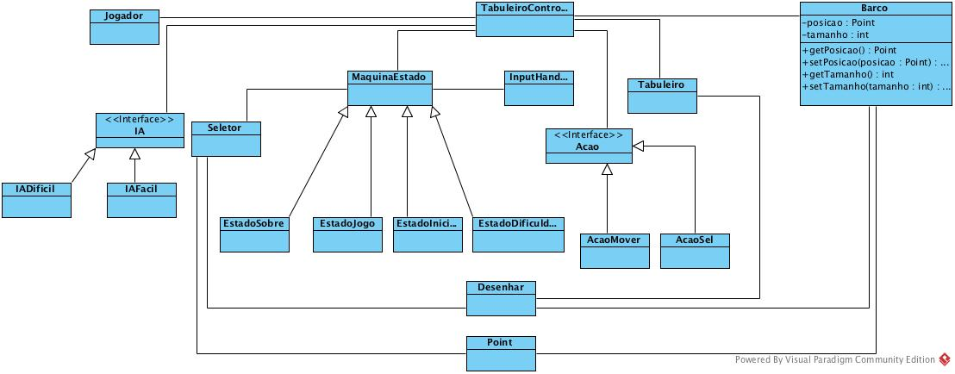
Digrama de Classes

